Slide 1
123
1번 | 2번

Slide 2

2. aTworks 정의
2.1 aTworks란
aTworks는 Application Programming Interface (API) 테스트를 효율적이고 정확하게 할 수 있게 도와주는 솔루션입니다. (HTTP 프로토콜)
aTworks란
“
”
쉽고 효율적으로 다양한 케이스로 믿을 수 있는
테스트 지원
aTworks 를 통해 업무에 대한 지식이 없어도 OK
테스트 시간 단축
AP 서버를 변경하면서 테스트 수행
테스터는 오류 케이스만 체크
Easy
Efficiency
aTworks
운영에서 사용된 Log를 분석하여 다양한 케이스를 제공
난수로 테스트 케이스 데이터 생성
눈으로 비교하지 않고, 데이터를 시스템이 비교
결과를 실시간으로 비교하여 정확성을 향상
Diversity
Accuracy
Easy
Efficiency
Diversity
Accuracy
업무화면에 접속하지 않고, 테스트 수행
테스트 결과를 관리화면에서 간단하게 확인
1시간에 100,000 건의 API 테스트 수행
2개의 AP Server를 동시에 테스트하고 결과비교
스케줄링을 통해 서버부하 없이 야간에 테스트 수행
실 사용자가 운영하면서 수행한 업무를 테스트 케이스로 변환
저장형태, API 구조에 독립적
시스템에서 성공/실패, 데이터 비교
테스트 결과를 DB에 저장하여 통계 데이터로 사용

Slide 3


2. aTworks 정의
2.2 aTworks 사용 방안
신규 프로젝트 수행과 기존 운영중인 시스템 각각 사이트 특성에 맞게 aTworks를 통한 테스트로 업무 효율성을 향상 시킬 수 있습니다.
aTworks 사용 방안
aTworks 사용 방안
상세 설명
활용 범위
신규 프로젝트 수행
개발
Local, 개발, 운영 서버에서 업무화면 없이 테스트 지원
개발 품질 관리에 효율성 증가
ASIS 시스템에서 운영중인 실제 데이터를 TOBE 시스템에서 테스트
개발자 지원
업무화면 없이 API 호출
신규 프로젝트
개발 품질 확보
개발 품질 관리
AS-IS 와 비교
EOS or 전환 프로젝트
기존 시스템 운영
기존 시스템 운영
운영
반복해서 수행되는 작업을 자동화
수정하지 않은 모듈도 확인하여 사이드 이펙트 최소화
특정조건으로 생성해야 되는 데이터 자동 생성
일일점검 대체
일일점검 자동화
회귀 테스트
사이드 이펙트 체크
업무 데이터 생성
업무 효율성
Log 분석 도구
시스템의 Log 데이터를 분석하여 테스트 케이스 + API 구조를 생성
Log
분석 도구
Log Data 추출
테스트 케이스
제공
테스트 케이스
Log 데이터
aTworks DB
API 구조

Slide 4



Ⅰ
Ⅱ
Ⅲ
Ⅳ
Ⅴ
Ⅱ
Chapter
아키텍처
01. 기본 원리
02. 시스템 구성
Digital Innovation Leading Company

Slide 5

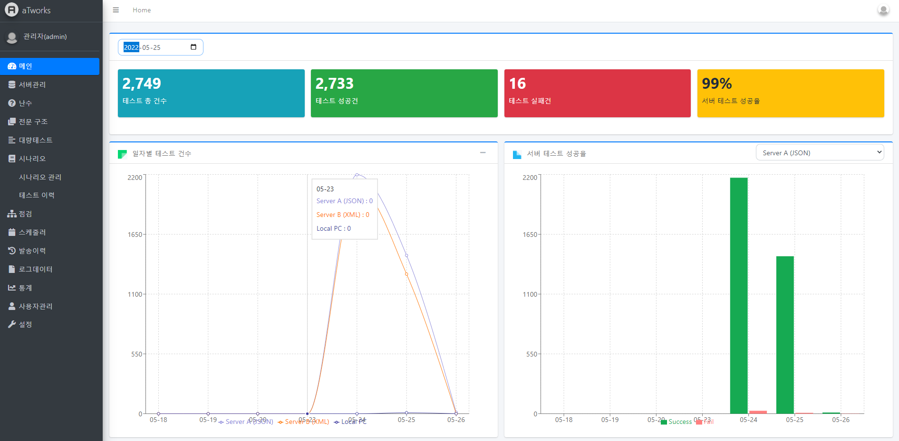
1. 기본원리
1.1 aTworks 기본 원리
aTworks는 업무화면을 대체하여 API 호출을 수행하는 원리로써, 훨씬 빠르게 테스트를 수행하고 검증할 수 있는 도구입니다.
aTworks 기본원리
테스트 수행 방법
주요 기능
업무 화면
AP 서버
Transaction 기반 테스트
Transaction 기반 테스트 지원
입력
서비스 정보 조회
1
2
3
조회 호출
API 테스트
클릭
서버로 직접 전송하여 테스트 수행 지원
입력
입력
4
5
테스트 케이스 / Step 편집 기능
6
처리 호출
서비스 변경 처리
화면 프로세스 변경에 무관, 케이스 생성/변경 기능 지원
테스트 데이터의 실시간 변경 및 편집 기능 지원
클릭
7
(AS-IS) 화면에서 직접 이벤트 처리 방식
화면 없이 서비스 호출
Step 간소화 속도 개선
실시간 테스트 데이터 연동
aTworks Tool
테스트 Data 자동 추출 : 실시간 데이터 추출
1
조회 호출
서비스 정보 조회
업무 회귀 테스트
시스템 내 복잡한 업무의 회귀 테스트 적용
테스트 결과 DB 반영 데이터 검증
서비스 변경 처리
SQL 실행하여 DB에 반영된 Data 검증 수행
2
처리 호출
멀티 테스킹
(TO-BE) 서비스 직접 호출 방식
멀티 쓰레드를 통한 병렬 테스트 처리 수행

Slide 6


2. 시스템 구성
2.1 aTworks 시스템 구성
aTworks는 관리화면, Server, Client 로 구성되며, 서로 다른 방식으로 통신 프로토콜을 가지고 있습니다.
aTworks 시스템 구성
테스트 PC
aTworks Server
어플리케이션 프레임워크
어댑터
비즈니스 레이어
통합 레이어
aTworks 관리화면
Rest
API
API
관리
스케
줄링
서버
관리
Log
분석
DB
서비스
개발자, 테스터가 URL로 접속
서버관리, API구조 등 메뉴를 제공
aTworks Client 와 web-socket으로 통신
aTworks 서버와 HTTP 통신
개발자
테스터
aTworks 관리화면
Core Service
주요 메뉴1
주요 메뉴2
aTworksDB
aTworks 서버
서버관리
통계
HTTP
Spring framework
Rest API로 통신
Log 분석 어댑터는 사이트 제공 방식에 맞춤
API 관리, 스케줄링 등의 서비스 제공
Spring batch를 활용한 테스트 지원
Log 분석
도구
연계
인터 페이스
API 구조
스케줄링
대량 테스트
테스트 이력
Spring batch
시나리오 테스트
정기점검
대량 테스트 / 정기점검 테스트
Web socket
aTworks Client
aTworks Client
테스트 PC에 설치되는 프로그램
Selenium API를 통해 업무화면 제어 및 API 호출 이력을 녹화하는 기능 제공
업무화면에 접속하여 테스트 지원
개발
검증
운영
Selenium API
AP 서버
AP 서버
AP 서버
업무화면 제어
API 테스트
이력 녹화
AP DB
AP DB
AP DB

Slide 7
2. 시스템 구성
2.2 제품 구성
aTworks는 Application Server만 구성하고 Client 모듈은 테스트 PC에 설치파일을 제공합니다.
Software
구분 | 제품명 | 주요 기능 | 제조사 | 비고
Application (was) | aTworks Server | Log 분석 도구 Http Test 서버, API 관리 기능 대량 테스트 배치 서비스 | SK C&C | 테스터 PC에서 URL 로 접속
Window Client Program | aTworks Client | 업무화면 제어 API 호출 이력 녹화 | SK C&C | 테스터 PC에 모듈 설치 필요
Database | 상용 DBMS | Database | - | JPA 지원하는 DBMS
Hardware
OS | JDK | CPU | Memory | Memory
Linux Window Server | JDK 1.8 이상 | Intel 8 Core 이상 | 8GB 이상 | 100GB

Slide 8

Ⅰ
Ⅱ
Ⅲ
Ⅳ
Ⅴ
Ⅲ
Chapter
주요 기능
01. N건 테스트
02. 컨셉 테스트
Digital Innovation Leading Company

Slide 9
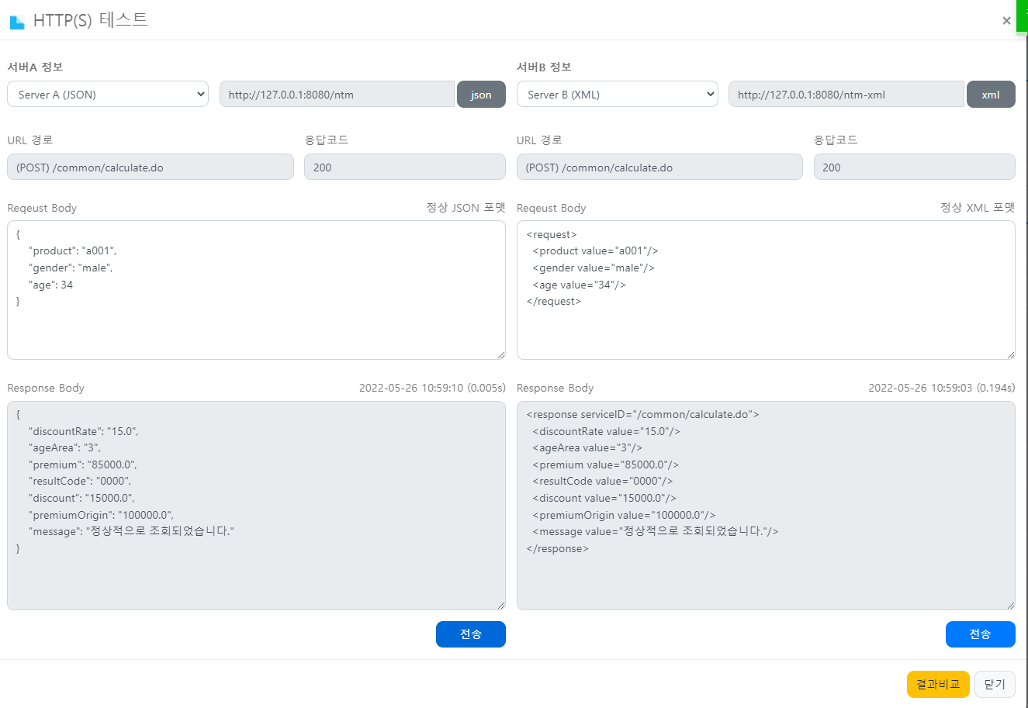
1. N건 테스트
1.1 단건 테스트
API 테스트를 실시간으로 지원하는 기능으로 Log 분석 도구를 통해 생산된 테스트 케이스를 활용하거나 직접 데이터를 입력하여 수행할 수 있습니다.
단건 테스트
단건 테스트
결과 비교 팝업
테스트 결과를 실시간으로 확인
서버를 변경 (개발/검증, ASIS/TOBE) 하면서 테스트 수행
로그인 API와 연계하여 Session 관리
aTworks 테스트 이력을 재사용하여 테스트 수행
동시에 2개의 테스트를 수행하고 결과 확인
눈으로 비교하지 않고 시스템으로 테스트 결과를 비교
불일치 건만 조회하여 조치할 수 있게 함
테스트 서버 선택
Server A 결과
Server B 결과
Request
Response
응답 속도
불일치건

Slide 10
1. N건 테스트
1.2 다건 테스트
특정 API 의 Request 데이터를 변경하면서 N건의 테스트를 수행할 수 있는 기능입니다.
다건 테스트
API 구조 보기
다건 테스트 등록 팝업
API 구조의 IN/OUT을 비롯한 정보를 확인
테스트 수행 시마다 랜덤 한 난수 데이터를 입력할 수 있음
테스트 건수를 최대 1,000건까지 지정
원하는 시점에 테스트를 수행할 수 있음
최대 2대까지 동시에 테스트 수행
특정 API의 상세정보
Request 정보
테스트 건수
예약 수행
서버 선택
테스트 데이터

Slide 11
2. 컨셉 테스트
2.1 대량 테스트
Log 분석 도구로 만들어진 대량의 테스트 케이스를 Request 변경없이 테스트 수행합니다.
대량 테스트
대량테스트
대량테스트 상세
대량 테스트 수행 이력을 확인
사용자가 지정한 일자까지 데이터 저장
특정시간, 서버 선택하여 수행할 수 있음
대량 테스트의 전체 결과를 요약 (성공률, 응답률, 평균응답시간)
테스트 건마다 상세 결과를 확인하고, 재테스트 수행
전체 결과
대량 테스트 리스트
상세 내역

Slide 12
2. 컨셉 테스트
2.2 시나리오 테스트
다수의 API 호출, SQL 조회를 Script 기능을 활용하여 시나리오 조합해 테스트를 수행합니다.
시나리오 테스트
시나리오 테스트 관리
시나리오 테스트 수행
다수의 API 호출, SQL 조회등을 Script 기능을 활용하여 연결된 시나리오를 구성
스케줄링을 통한 일일점검, 회귀테스트 수행
시나리오는 다수의 Case, Case는 다수의 Step으로 구성할 수 있으며, Step은 1개의 API 테스트, SQL 조회의 단위입니다.
시나리오 테스트를 수행 (순차적으로 수행됨)
각 Step 단위로 수행되며, 이전 Step이 이후 Step에 영향을 줄 수 있음
전체 결과
Step 리스트
상세 내역
Case 리스트

Slide 13
Ⅰ
Ⅱ
Ⅲ
Ⅳ
Ⅴ
Ⅳ
Chapter
특징 및 기대효과
01. 다양한 테스트 케이스 제공
02. 테스트 효율성 향상
03. 테스트 결과 데이터화
04. 시나리오 구성
Digital Innovation Leading Company

Slide 14
1. 다양한 테스트 케이스 제공
1.1 기존 시스템 분석 도구
소스 분석 : controller, dto 등의 java 파일을 정적 분석을 통해 API 구조를 생성
로그 분석 : 기존 시스템에서 제공한 로그 파일을 분석해서 API 구조와 테스트 케이스를 생성
Log 분석 도구
Log 분석 도구
Log Data
실제 시스템 Log 데이터를 분석하여 테스트 케이스를 생성
Request (필수), Response (옵션) 데이터를 저장하여 테스트에 사용
사이트에서 제공하는 방식으로 커스터마이징 작업 필요
Log Data가 없는 경우에는 소스 분석을 통한 API 구조만 저장
Log 저장 형태
데이터 형태
Http Method
File
Database
API
JSON
XML
Fixed Length
GET
PUT
POST
DELETE
전환 규칙
각 사이트에서 정형화된 형태의 Log data를 제공.
Log 저장형태, 데이터 형태에 상관없이 커스터마이징 작업을 통해 테스트 데이터 생성
aTworks의 표준형태인 JSON 형태로 저장
Fixed length 방식은 Log에 API 구조에 대한 정보가 존재하지 않기 때문에 먼저 API 구조 등록 후 전환 가능
사이즈가 큰 데이터 (List, 이미지) 는 전환 속도를 위해 저장하지 않음.
aTworks Database
내부 요소
1
트랜잭션 Request (필수)
C사 샘플
2
트랜잭션 Response (옵션)
1개월 로그로 3,200여건의 API의 8,200,000건 테스트 케이스 생성
XML 형태의 Log 데이터를 파일로 제공받음
JSON, XML 서버에서 테스트 수행할 수 있는 데이터 생성
3
API 구조 (aTworks 표준형태로 저장)

Slide 15

1. 다양한 테스트 케이스 제공
1.2 난수를 활용한 동적 데이터 생성
일자, 주민등록번호, 전화번호 등을 난수로 생성하여 테스트 데이터로 사용할 수 있습니다.
난수를 활용한 동적 데이터 생성
From, To 사이의 1개의 일자 (포맷지정 가능)
Date
List
리스트 중에 임의의 1개의 값
난수를 활용한
테스트데이터
최소, 최대 숫자에 임의의 번호 1개
Number
SSN
최저, 최고 사이 연령의 한국 주민등록번호
11자리 임의의 휴대폰 번호
Mobile
Name
2~4자리의 임의의 국문 이름
난수 활용의 예
난수 활용할 수 있는 테스트
사용자 정의 난수
샘플 1(Date)
샘플 2(list)
시나리오 테스트
단건 테스트
다건 테스트
List, Date, Number, Ssn
각 유형에 맞는 포맷을 지정
2022년 1월중 랜덤한 일자 포맷 ‘yyyy년 mm월 dd일 ‘
예) 2022년 01월 03일
예) 2022년 01월 22일
‘Red/Blue/Yellow’ 중에 임의의 데이터
예) Blue
예) Yellow

Slide 16

2. 테스트 효율성 향상
2.1 유연한 테스트 서버 관리
서버관리 화면에서 간단하게 테스트 서버를 추가, 정보를 변경하여 유연하게 테스트를 수행할 수 있습니다.
유연한 테스트 서버 관리
테스트 서버 종류
Was Server
UI Test Server
Database
API 테스트를 수행할 서버
Login Session 과 연결하여 사용
XML, JSON API 데이터 구조 변환 지원
API 이력을 조회할 업무 화면 서버
시나리오 테스트에서 사용
업무 Database 와 연계
시나리오 테스트에서 사용
지원하는 기능
로그인 API 연계
Session, Token 방식 Login API과 연계하여 후속 API을 호출
Default Login ID를 등록
시나리오 테스트에서 Login 정보를 변경하면서 진행
Session
유연한 서버 추가
개발/검증/운영, AS-IS/TO-BE 등의 사이트 환경에 맞게 구성합니다.
XML, JSON API 구조가 달라도 서로 연계 가능
개발자 PC (Local) 에서 테스트 지원 (단 사이트에서 환경에 따라서 지원하지 않을 수 있습니다.)
유연함
업무 DB 조회
(시나리오 테스트)
테스트의 결과를 업무 DB에서 확인하는 기능 제공
업무 DB 조회 결과를 후속 API의 Request에서 활용
SQL

Slide 17

2. 테스트 효율성 향상
2.2 테스트 효율성 향상을 위한 기능
대량건 테스트, 스케줄링, 멀티서버 테스트등의 테스트 효율성을 높이기 위한 다양한 기능을 제공합니다.
테스트 효율성 향상을 위한 기능
대량 테스트
02
03
01
스케줄링
멀티 서버 테스트
Log Data를 분석하여 테스트 케이스를 생성하고 이를 특정 서버에서 대량 테스트 수행
AP 서버에 부하가 가지 않게 스케줄링을 통해 야간 작업을 수행하거나 정기점검 스케줄링을 통해 정해진 시간에 자동으로 수행
최대 2대의 서버에 동일한 API 대한 테스트를 수행하여 결과를 비교
테스트 케이스 생성
API 구조 변경
스케줄링 등록
멀티 테스트 결과 샘플
시스템 Log Data를 분석하여 실제 수행한 테스트 케이스를 추출
테스트할 서버의 API 구조로 Request 데이터 변경
대량 테스트, 시나리오 테스트 등을 특정 시점에 스케줄링 등록
서버정보 | 성공 | 실패 | 평균 응답시간
Server A | 90 | 10 | 2초
Server B | 80 | 20 | 3초
전체 | 170 | 30 | 2.5초
API 테스트 수행
테스트 수행
결과 확인
성공/실패건 확인
결과 비교
Spring batch를 통해 대량의 테스트 수행
대량건 (1만건 이상) 에 대한 통계, 상세 결과를 리포팅
응답결과 다른 케이스만 추출하여 비교
시스템 코드/메시지 확인가능
데이터 직렬화를 통한 상세 결과 비교
결과 일치/불일치 건을 구별
결과 확인
테스트 수행 시에 테스터는 다른 업무 수행
테스트 수행 후에 문제가 있는 케이스만 체크

Slide 18
2. 테스트 효율성 향상
2.3 Response 데이터 비교
데이터 구조(JSON, XML), Depth, 상위 Object Key와 상관없이 최종 Key만의 값만 비교 대상으로 정의하여 결과를 비교합니다.
Response 데이터 비교
테스트 결과 비교 샘플화면
Response Data를 1 Depth로 직렬화 하여 비교
비교한 결과가 다른 필드만 출력됩니다.

Slide 19


3. 테스트 결과 데이터화
3.1 테스트 결과 데이터화
테스트 데이터를 Database로 저장하여, 각종 통계나 테스트에 재활용 할 수 있습니다.
테스트 결과 데이터화
통계 화면
API, 서버 별 통계 데이터 제공
결함률, 평균 응답시간
일자 별 테스트 건수, 서버 테스트 성공률 등을 제공
동일한 테스트 반복 수행
시스템 성능 테스트
테스트 통계 결과 조회
사이트 최적화
시스템에서 필요한 데이터를 추가 저장
시스템 코드, 트랜잭션 ID
테스트 데이터
DB
테스트
데이터
테스트한 데이터를 재활용하여 다시 테스트 수행
관리자가 지정한 일자까지 테스트 데이터 저장
Database
추가적으로 필요한 데이터는 SQL을 통해 추출

Slide 20

4. 시나리오 테스트
4.1 연속된 API 테스트 수행
API 호출, SQL 조회 등의 테스트를 연결하여 순차적으로 수행할 수 있습니다.
연속된 API 테스트 수행
구분 | 수행 절차
 | 난수로 고객 이름과 주민등록번호를 생성
 | [1]에서 전달받은 고객 이름과 주민등록번호로 신규 고객 등록 API 호출 고객 ID 생성
 | [2]에서 생성된 고객 ID로 계약 체결 API 호출 계약 ID 생성
 | [3]에서 생성된 계약 ID로 업무 DB를 조회하여 데이터 확인
 | 테스트 에러로 강제 종료
 | [3]에서 생성된 계약 ID로 계약해지 API을 호출하여 계약 해지 해지 API의 결과를 확인
 | 테스트 에러로 강제 종료
 | 테스트 성공으로 종료
Sample
2
난수로 고객 정보 생성
1
신규 고객 등록
난수 생성
1
고객 ID 전달
2
3
계약번호 SQL 조회
4
계약 체결
업무 DB 조회
계약번호로 조회된 데이터 존재 유무
3
5-1
4
테스트 종료 (실패)
N
Boolean
5-1
Y
5-2
5-2
계약 해지
계약 해지 API 에 결과로 확인
6-1
6-2
6-1
N
Boolean
테스트 종료 (실패)
시나리오 테스트 추가 정보
Y
API 호출, SQL 조회 결과를 활용하여 이후 프로세스에 정보를 변경
변수로 데이터를 저장하여 이후 프로세스에서 사용
6-2
테스트 성공

Slide 21


4. 시나리오 테스트
4.2 시나리오를 연결할 수 있는 Script 기능
Script는 API 호출, SQL 조회 등의 시나리오를 연결하여 연속성을 지닌 시나리오를 생성합니다.
시나리오를 연결할 수 있는 Script 기능
“
”
업무별 중요업무를
시나리오 작성으로 자동 테스트
01
02
03
Copy
IF
Sleep
From의 값을 To로 복사
텍스트, 숫자, 난수, 변수, Step 유형으로 사용
A 값과 B값을 비교
비교 결과에 따라, 이후 프로세스 수행 결정
ms 정지 이후 프로세스 수행
최대 3,000ms 정지
Script 예시
유형마다 허용되는 범위
상위 Step에 Response 값을 복사하여 하위 Step의 Request 에 입력하여 테스트 진행
SQL에서 데이터를 조회하여 하위 Step의 Request 에 입력하여 테스트 수행
상위 Step에 조회된 데이터를 변수에 복사하여 테스트 수행경과를 확인
상위 Step 에 조회된 데이터 결과에 따라 테스트 에러 건으로 종료 하거나, 일부 시나리오를 제외하고 진행
유형 | 설명 | From | To | IF
Step | API 호출, SQL을 수행하는 단위 | 허용 | 허용 | 허용
텍스트 | 텍스트 문자열 | 허용 |  | 허용
숫자 | 정수형 데이터 | 허용 |  | 허용
난수 | 미리 지정한 규칙으로 추출되는 임의의 값 | 허용
변수 | 시나리오에 귀속된 전역변수 | 허용 | 허용 | 허용

Slide 22


4. 시나리오 테스트
4.3 일일점검, 회귀테스트
시나리오 테스트를 그룹으로 묶어 일일점검, 회귀테스트 수행할 수 있습니다.
일일점검, 회귀 테스트
aTworks 적용 전 테스트 프로세스
aTworks 적용 후 테스트 프로세스
개발자, 테스터가 자신이 담당하는 업무 프로세스를 테스트 후에 관리자에게 이상유무를 보고하는 구조
다수의 개발자들이 정상 동작하는 시스템을 확인하는 시간이 소요됨
관리자는 개발자들이 보고한 내용을 정리해서 상황을 파악해야 됨
조치 후에도 실제 수정 내용을 쉽게 확인할 수 없음
aTworks에서 자동으로 리포팅한 데이터를 관리자만 확인하고 문제가 발생한 업무 담당자에게 수정요청
관리자만 테스트 결과를 확인
관리자는 리포팅된 점검결과를 aTworks 관리화면에서 한눈에 확인 가능
조치 후에 실제 수정 내용을 쉽게 테스트 할 수 있음
테스트 수행 후 결과보고
문제가 있는 업무만 확인 요청
상황 파악하고 수정요청
개발자
업무관리자(PL)
업무관리자(PL)
개발자

Slide 23


4. 시나리오 테스트
4.4 화면 테스트 녹화 기능
Selenium API를 활용하여 화면에서 발생한 API 호출 이력을 녹화하여 테스트 케이스로 등록하는 방법을 제공합니다. (explorer, explorer edge 기능 제한)
화면 테스트 녹화 기능
aTworks 화면 테스트 녹화 기능
주요 기능
aTworks 관리화면
녹화요청
AP 서버
1
테스터가 aTworks 관리화면에서 녹화 요청 합니다.
관리화면과 client는 web socket으로 통신합니다.
테스트 수행할 서버
업무화면에 호출하는 서버
Selenium API로 제어하는 화면 열기
2
aTworks Client 제어
(web socket)
6
Selenium API를 사용해서 제어할 수 있는 업무화면을 호출합니다.
Chrome browser에서 새창으로 업무화면이 열리게 됩니다.
API 테스트
API 호출
3
1
5
3
실제 업무 화면과 동일한 방식으로 API 호출하고 결과를 수신하여 화면에 보여줍니다.
녹화 요청
API 형태로 변경하여 전달
API 호출
API 테스트한 이력을 전달
aTworks Client
업무 화면
4
테스트한 이력으로 전달합니다.
Web socket Server
Selenium
2
API 형태로 변경하여 전달
Selenium API로
제어하는 화면 열기
5
테스터가 화면테스트 수행
API 형태로 데이터를 변경해서 전달합니다.
업무화면 제어
API 테스트
이력 녹화
4
API 재 테스트
테스트한 이
력을 전달
6
화면에서 수행한 API 테스트를 수정하거나 다른 서버에 다시 테스트를 수행합니다.

Slide 24
Ⅰ
Ⅱ
Ⅲ
Ⅳ
Ⅴ
Ⅴ
Chapter
적용사례
01. C 공제 전환 모듈 테스트 수행
02. K 손해보험 차세대 프로젝트 적용
Digital Innovation Leading Company

Slide 25
1. 타사이트 적용 사례
1.1 C 공제 전환 모듈 테스트 수행
AS-IS 시스템 (XML 방식)을 TO-BE 시스템 (JSON 방식) 으로 전환하는 프로젝트로 전환 모듈에 대한 검증을 aTworks로 수행하였습니다.
C 공제 전환 모듈 테스트 수행
테스트 대상
테스트 조건
테스트 방법
측정항목
AS-IS 실사용자가 운영서버에서 수행한 Log 데이터를 수집하여 테스트 케이스로 선정
특정기간(2일간) 운영서버에서 발생한 전체 트랜잭션
데이터 구조가 변경 (XML-> JSON)된 TO-BE 시스템을 호출
Database 를 특정시점 데이터로 이행작업
aTworks를 통한 테스트 수행
ASIS, TOBE서버에 동시에 동일한 트랜잭션 호출 후 결과 비교
API 호출 결과 확인
응답시간 비교
응답 결과 전체 비교 (일치율)
전환 점검 리포팅
Log 분석 도구 리포팅
특정기간(2일간) 운영서버에서 발생한 전체 트랜잭션 Log 데이터 분석
385,000의 트랜잭션을 추출함
API 개수는 1,709개
파일전송 등의 특이한 케이스 제외하고 99% 분석 완료
테스트 수행
전환 테스트 리포팅
385,000건의 트랜잭션 ASIS(xml), TOBE(JSON) 서버 동시 호출
5시간동안 385,000건 호출
응답율 : ASIS 94%, TOBE 91% 응답을 받음
각 트랜잭션별로 성공율, 일치건을 분석하여 리포팅

Slide 26
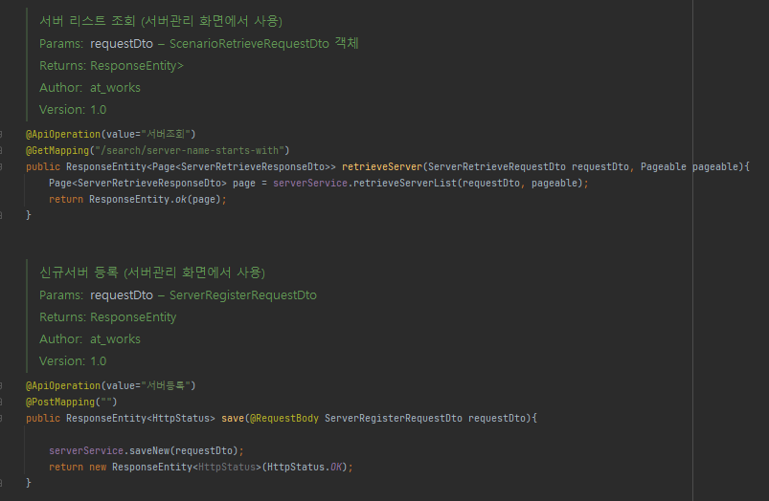
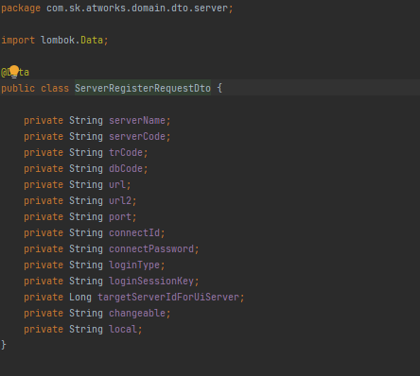
1. 타사이트 적용 사례
1.2 K 손해보험 차세대 프로젝트 적용
소스에서 RESTful 방식 API구조를 먼저 분석한 후에 이를 통해 API 테스트를 지원합니다.
K 손해보험 적용사례
소스 분석 도구
테스트 수행 방안 (예정)
카카오페이 손해보험에서 제공한 Controller, Vo 소스에서 API 구조를 추출
일반적인 RESTful 방식 이외에도 프레임워크에서 제공한 Source에서도 API 구조 생성
Path Variable, Query String 등의 URL 방식도 처리가능
1차, 2차 프로젝트 API 구조가 상이함 (1차 : Home Framework 전문 구조, 2차 : RESTful API 구조)
SSO 로그인 방식으로 2개 프로젝트간의 Session을 유지하여 동시 테스트 지원함
aTworks Client for Mac 버전을 개발하여 Mac OS에서도 사용
Docker Image를 Docker hub에 Push하여 원격으로 소스 업데이트 지원
Controller Source
Vo Source
API 구조 생성
소스 데이터
aTworks DB

